Slide 1

고급 C# 프로그래밍
11장

Slide 2

학습 목표
속성과 인덱서를 배우고 각각을 비교해 본다
위임과 이벤트의 관계를 이해한다
네임스페이스를 사용하여 프로그램을 간결하게 만들 수 있다
어셈블리를 통하여 .dll 파일을 작성한다
ILDASM도구를 사용하여 어셈블리의 구성을 파악한다

Slide 3
11
속성
속성(property)이란?
클래스의 속성을 함수적 동작에 의하여, 표현하는 구성요소다
필드처럼 보이지만 실제로는 메소드처럼 동작한다.
get,set 접근자에 의하여 표현이 된다.
클래스의 내부구조를 추상적으로 표현하여 보호한다.
내부적으로 메모리가 배정되지 않는다.
메소드처럼 동작하므로,virtual,static,abstract,override 키워드 사용이 가능하다.

Slide 4
11
속성
public class PropertyTest
{
private string _name;
public string Name
{
get { return _name; }
set { _name = value; }
}
}
public class Test
{
public static void Main(string[] args)
{
PropertyTest pt = new PropertyTest();
// set연산자 호출
pt.Name = "첫번째 프로퍼티 예제 입니다.";
// get연산자 호출
Console.WriteLine(pt.Name);
}
}

Slide 5
11
속성
속성 설명
public class PropertyTest
{
private string _name;
public string Name
{
get { return _name; }
set { _name = value; }
}
}
● _name : private로 설정된 ProperyTest클래스의 멤버 필드
● name : public으로 설정된 ProperyTest클래스의 프로퍼티
● get : read기능을 수행하는 메소드
● set : write기능을 수행하는 메소드
● value : set접근자에게 전달되는 인자 값

Slide 6
11
속성
속성의 종류
● Read-Write Property : get,set 두 개의 접근자 모두를 사용
하며 프로퍼티의 가장 일반적인 모습이다.
● Read-Only Property : get접근자만 프로퍼티 내 존재하여,
읽을 수만 있는 읽기전용 프로퍼티.
● Write-Only Property : set접근자만 사용하며, 멤버 값을 쓰기
만 할 수 있는 프로퍼티.
● Static Property : 클래스 레벨에 존재하는 프로퍼티로서, 개체
를 만들지 않고도 사용이 가능하며, this 키워드 사용이 불가능하
다.

Slide 7
02
인덱서
11
인덱서(indexer)란?
인덱서의 특징
내부적으로 객체를 배열처럼 사용할 수 있게 해주는 일정의 연산자 이다. 프로퍼티와 마찬가지로 모습은 필드이지만 실제로는 메소드로 동작한다.
필드처럼 보이지만 실제 동작은 메소드이다.
get , set 접근자에 의하여 표현된다
this키워드를 반드시 사용한다.
배열에 접근 하는 것 처럼 []기호를 사용한다.

Slide 8
02
인덱서
11
인덱서 예제
public class IndexerTest
{
private Hashtable myFavorite = new Hashtable();
public string this[string kind]
{
get {return (string)myFavorite[kind]; }
set {myFavorite[kind] = value; }
}
}
public class Test
{
public static void Main(string [] args)
{
IndexerTest it = new IndexerTest();
// set 연산자 호출
it["fruit"] = "apple";
it["color"] = "blue";
// gett 연산자 호출
System.Console.WriteLine(it["fruit"]);
System.Console.WriteLine(it["color"]);
}
}

Slide 9
03
위임
11
위임
위임의 특징
위임이란 말의 원래 의미는 대리자,대신하는 사람을 의미
C#에서 이벤트가 발생하였을 때 내부적으로 이벤트를 처리하기 위한 기술
위임의 구조는 함수의 포인터(주소)를 저장하는 구조이다.
저장되는 함수의 원형와 위임 함수의 원형은 반드시 같아야 한다.
객체지향의 속성 중에 다형성과 비슷한 작업을 수행할 수 있다.
프로그램의 실행 시에 생성된다.

Slide 10
03
위임
11
위임의 사용 예제
public class TestDelegate
{
public void MouseClick(string what)
{
System.Console.WriteLine("마우스의 {0} 버튼이 클릭 되었습니다.",what);
}
public void KeyBoardClick(string what)
{
System.Console.WriteLine("키보드의 {0} 버튼이 클릭 되었습니다.",what);
}
}
public class UseDelegate
{
public static void Main(string[] args)
{
TestDelegate td = new TestDelegate();
onClick deleMethod = new onClick(td.MouseClick);
deleMethod("왼쪽");
deleMethod = new onClick(td.KeyBoardClick);
deleMethod("스페이스");
}
}

Slide 11
04
이벤트
11
이벤트(event)란?
이벤트의 특징
프로그램에서 어떠한 상태,사건이 발생하였을 때,
이 상태를 객체에게 알려주는 구조
위임의 집합 형태로 표현이 된다.
+= , -= 의 연산을 사용하여 이벤트를 추가,삭제 한다.
이벤트의 발생을 알려주는 Sender와 Event를 원하는 Subscriber가 존재한다.
일반함수를 호출하듯이 사용한다.

Slide 12
04
이벤트
11
이벤트 예제
public delegate void onClick(string what);
public class TestDelegate
{
public void MouseClick(string what)
{
System.Console.WriteLine("마우스의 {0} 버튼이 클릭 되었습니다.",what);
}
public void KeyBoardClick(string what)
{
System.Console.WriteLine("키보드의 {0} 버튼이 클릭 되었습니다.",what);
}
}
public class UseDelegate
{
public event onClick myClick;
public static void Main(string[] args)
{
UseDelegate ud = new UseDelegate();
TestDelegate td = new TestDelegate();
onClick deleMethod = new onClick(td.MouseClick);
ud.myClick += deleMethod;
deleMethod = new onClick(td.KeyBoardClick);
ud.myClick += deleMethod;
ud.myClick("어떤");
}
}

Slide 13
04
이벤트
11
이벤트 예제(continued)
이벤트를 실행할 시기의, 이벤트에 등록된 모든 위임이 이벤트 실행시 주어진 인자를 동일하게 메소드의 인자로서 전달받아 실행이 되었다.
이벤트 변수인 myClick을 선언하고, 위임인 onClick형 인스턴스로 선언하였다. 이는, myClick이벤트가 발생시에 onClick 위임을 실행하겠다는 뜻이다. 위임은 모습은 필드이지만, 실제는 일반적인 메소드와 마찬가지로 동작한다.
선언한 이벤트를 위임에 추가할때는 += 연산자를 사용한다.
이벤트 += 위임;

Slide 14
05
네임스페이스
11
네임스페이스(namespace)란?
여러 사람이 동시에 하나의 커다란 프로그램을 개발할때에 각자 개발한 클래스의 이름이 중복되어 겹칠수가 있는데, 이런 경우에 각자에게 주어진 네임스페이스를 통하여, 누구의 프로그램인지 구분할 수 있다.
또한, 자주 사용되는 기능을 하나의 클래스에 정의하고 네임스페이스를 사용하여 이 클래스를 손쉽게 다른 클래스에서 불러서 사용할 수도 있다.

Slide 15
05
네임스페이스
11
네임스페이스
namespace 철수 {
public class ClassTest {
……
}
}
namespace 영희 {
public class ClassTest {
……
}
}
위의 예제에서 ClassTest 클래스를 사용할 때는, 네임스페이스명.클래스명으로 구분한다.
철수.ClassTest, 영희.ClassTest

Slide 16
05
네임스페이스
11
네임스페이스 예제
namespace NameTest
{
public class TestA
{
public void type()
{
Console.WriteLine("여기는 NameTest 네임스페이스 입니다.");
}
}
}
public class TestB
{
public static void Main(string[] args)
{
//TestA TA = new TestA(); //오류발생
NameTest.TestA TA = new NameTest.TestA(); //정상실행
TA.type();
}
}

Slide 17
06
using
11
using 지시자의 사용
sing 지시자를 통해서 사용할 네임스페이스를 한번만 지정해주면, 일일이 네임스페이스 경로를 지정할 필요가 없다
using 지시자의 뒤에는 단지, 네임스페이스명만 올 수 있다.
using 지시자의 뒤에 클래스는 지정할 수 없다.
프로그램의 가장 첫 부분에 선언하여 준다.
지역선언으로서, namespace의 가장 첫 줄에 선언하여도 된다.

Slide 18
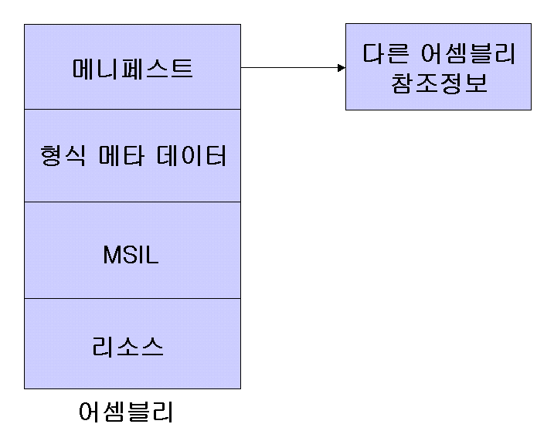
07
어셈블리
11
어셈블리(assembly)란?
.exe , .dll과 같은 프로그램의 제일 작은 실행 단위

Slide 19
07
어셈블리
11
어셈블리의 구성
ILDASM도구의 파일 확장자
* 메니페스트 – 다른 어셈블리를 참조한다면 그 정보를 가지고 있다.
* 형식 메타 데이터 – 어셈블리안에 존재하는 클래스,속성,메소드,변수등에 대한 정보
* MSIL – 실제 실행 파일
* 리소스 – 어셈블리가 사용하는 리소스이며, 해당 프로그램의 이미지나 아이콘이 존재
.assembly :
.class : 해당 어셈블리 내에 존재하는 클래스 파일의 정보를 보여준다.
.method : 해당 어셈블리 내에 존재하는 메소드의 정보를 보여준다.
.ctor : constructor 파일의 약자로, 생성자를 의미한다.

Slide 20
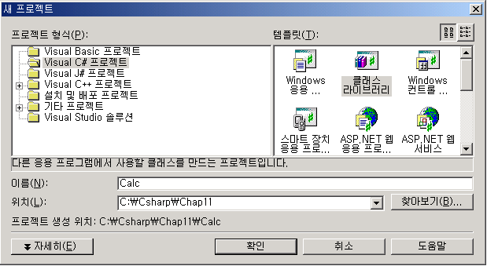
07
어셈블리
11
어셈블리의 제작
새 프로젝트 – 템플릿 – 클래스 라이브러리 선택

Slide 21
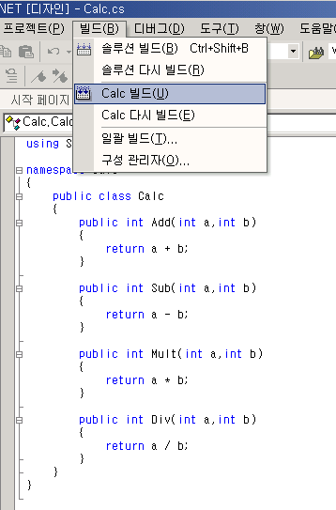
07
어셈블리
11
어셈블리의 제작
어셈블리로 사용할 기능은 *.cs파일로 작성
컴파일은 *.dll 파일로 작성됨
해당 어셈블리가 필요한곳에서 DLL참조하여 사용
해당 어셈블리의 네임스페이스 using
어셈블리의 속성, 메소드 사용

Slide 22
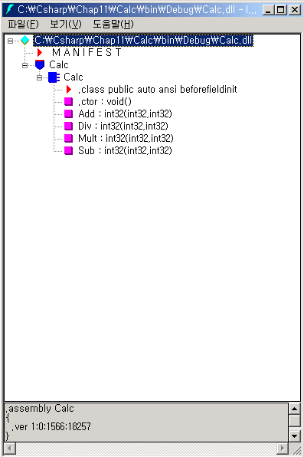
07
어셈블리
11
어셈블리의 제작 – ILDASM 도구로 어셈블리 관찰
ILDASM도구의 파일 확장자
.class : 해당 어셈블리내에 존재하는 클래스 파일의 정보를 보여준다.
.method : 해당 어셈블리내에 존재하는 메소드의 정보를 보여준다.
.ctor : constructor 파일의 약자로, 생성자를 의미한다.

Slide 23
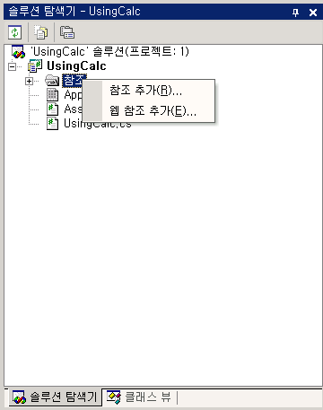
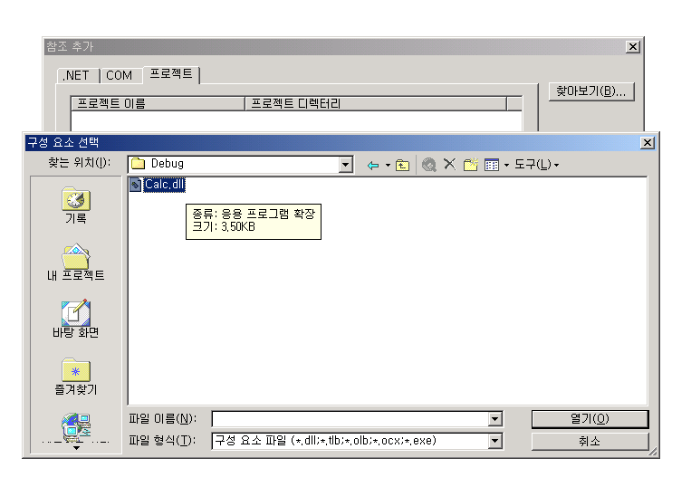
07
어셈블리
11
어셈블리의 활용
작업한 어셈블리 참조추가하기

